Slide 1

传感器电子学
杨兴华
办公地点：基础楼223房间
邮箱：yangxh@bjfu.edu.cn

Slide 2
课程介绍:
专业必修课
理论课 32学时 2学分
实验课 16学时 1学分（单宏老师）
课程目的
掌握常见传感器的基本理论、工作原理、主要性能及特点。
使同学们学会合理地选择和使用传感器，掌握常用传感器的工程设计方法和实验研究方法。
学会传感器的常见应用方法，能够利用传感器解决工程实践问题。
了解传感器的发展动向以及获取信息的新方法。
勤于思考，善于表达。

Slide 3
课程介绍:
教学内容
传感器的基本特性
应变式传感器
电容式传感器
压电式传感器
数字传感器
热电传感器
光电传感器
气体与湿敏传感器
智能传感器和相关前沿技术

Slide 4
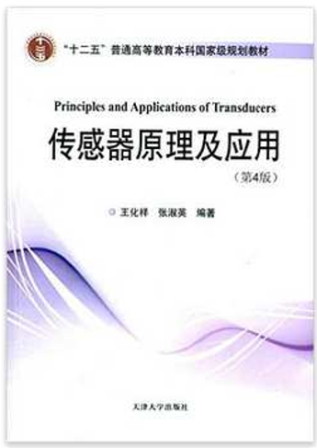
课程介绍:
参考教材
《传感器原理及应用》（第4版）王化祥主编 天津大学出版社

Slide 5
课程介绍:
成绩评价：
期末成绩：百分制，半开卷，允许携带一张A4纸记录，占总成绩50%；
平时成绩：百分制，占总成绩的25%，（1）两次英文文献阅读并进行中文整理，两次作业，各25分；（2）课堂提问与回答，100分；（3）满分截止。
学术交流报告与展示：百分制，占总成绩的25%，要求（1）不超过5人一组；（2）教师评定与小组互评各占一半的权重；（3）小组汇报发言人在小组成绩之上上浮15%，至满分截止。

Slide 6
绪 论

Slide 7
本章内容:
1 传感器的直观认识
2 传感器的作用与地位
3 传感器国内外发展趋势
4 传感器的定义、组成和分类方法

Slide 8
你能简单定义一下传感器吗？
生活中有哪些传感器的应用？

Slide 9
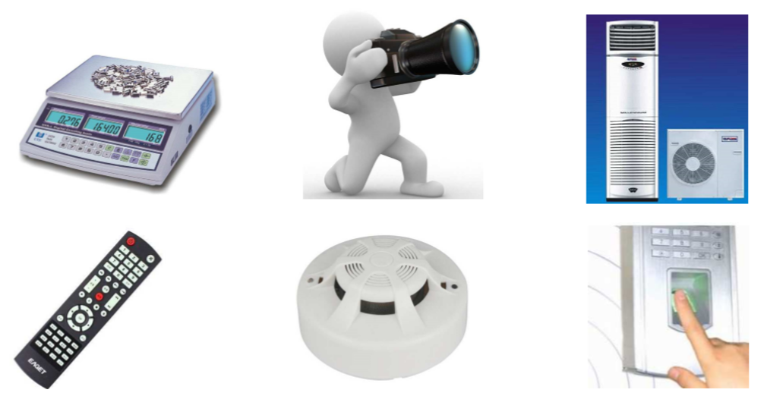
1、传感器的直观认识:

Slide 10
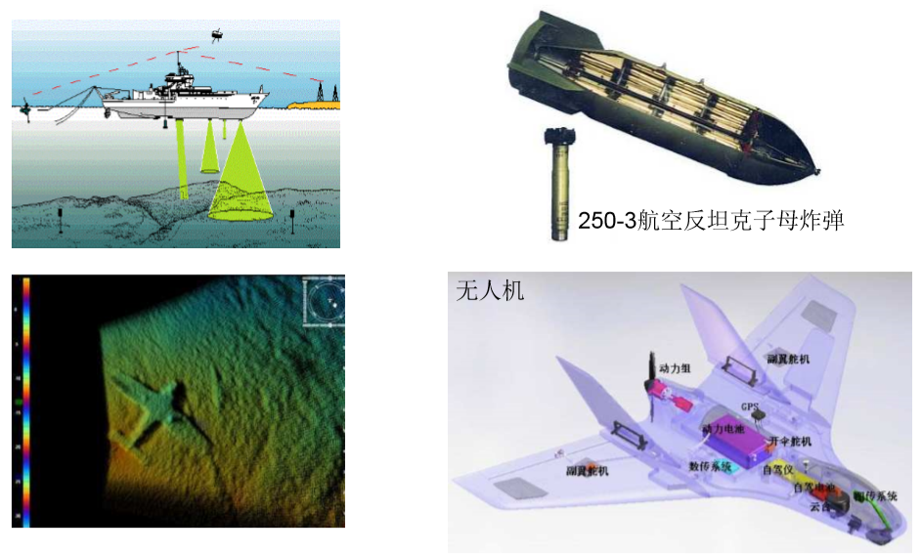
1、传感器的直观认识:

Slide 11
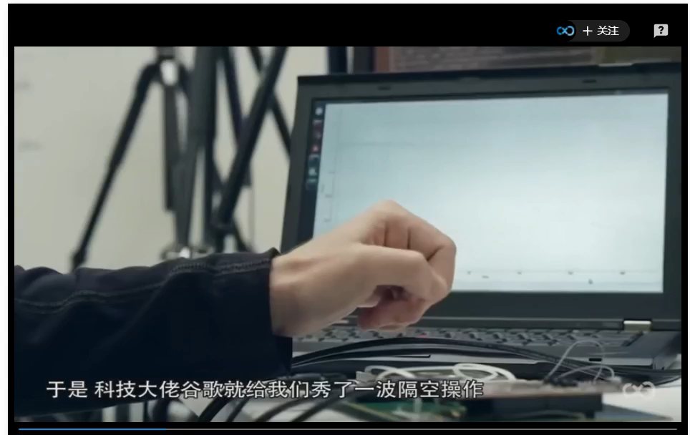
Google-Soli

Slide 12
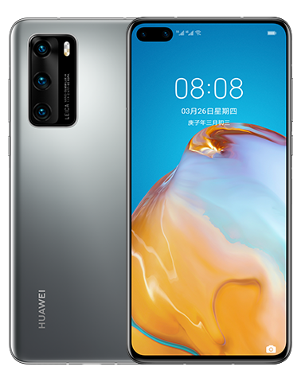
1、传感器的直观认识:
加速度传感器
气压传感器
重力传感器
温度传感器
摄像头
磁传感器
距离传感器
GPS位置传感器
陀螺仪
心率传感器
指纹传感器
霍尔传感器
血氧传感器

Slide 13
1、传感器的直观认识:
现代信息技术
传感器技术
计算机技术
通信技术

Slide 14
1、传感器的直观认识:
信息量逐渐压缩
计算机
通信
传感器

Slide 15

1、传感器的直观认识:
JPEG压缩
上传云端
AI识别
2MB左右
绣球花
分辨率：2736 x 3648
大小：28MB

Slide 16
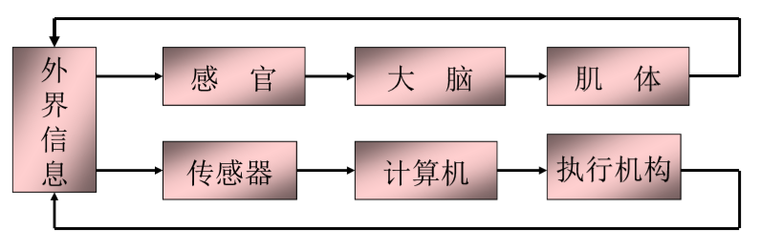
1、传感器的直观认识:
人体的传感器
人的体力和脑力劳动通过感觉器官接收外界信号，将这些信号传送给大脑，大脑把这些信号分析处理传递给肌体。
如果用机器完成这一过程，计算机相当人的大脑，执行机构相当人的肌体，传感器相当于人的五官和皮肤。

Slide 17
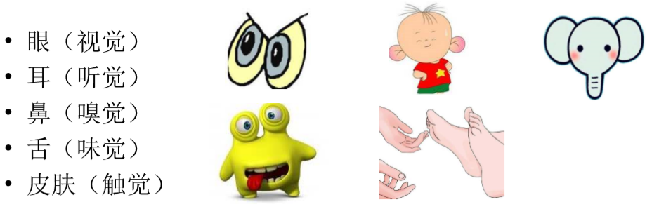
1、传感器的直观认识:
人体的传感器
a、从空间的覆盖度和是否接触的角度看，哪一感最优？
b、听觉和视觉，哪一感所需要的信息存储空间更大？

Slide 18

1、传感器的直观认识:
c、中文难学还是英文难学？
biáng
Biang Biang Mian

Slide 19
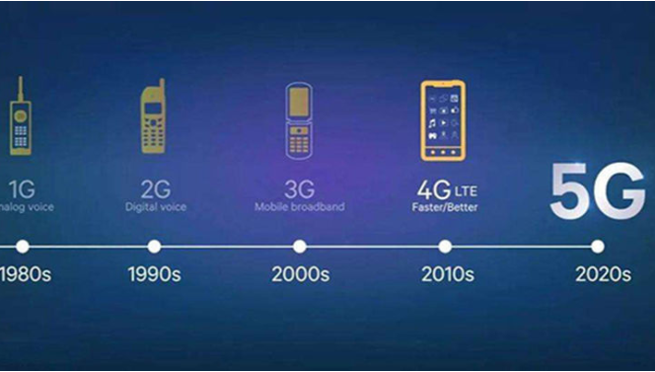
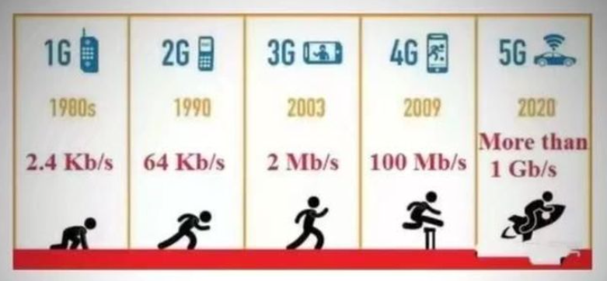
1、传感器的直观认识:
d、语音通话vs视频通话，哪个难度大？

Slide 20
1、传感器的直观认识:
e、古典传统文化领域对人体传感的认识
儒家：子在齐闻《韶》，三月不知肉味。曰：不图为乐之至于斯也。——《论语.述而》
道家：千里眼顺风耳。——《封神演义》《西游记》
心斋听息——《庄子．人间世》

Slide 21


1、传感器的直观认识:
f、课堂实验
没有听到。
听力传感器坏了
确实没有声音
听到了，没有声音。
试听一：
试听二：
好像挺有道理

Slide 22
1、传感器的直观认识:
设计原则一：不论设计什么样的传感器，能够真实的反应客观环境信号（有无均是客观真实），是传感器设计的第一根本原则。
（a）那些扰乱真实信号的量（有无均扰乱的） ，我们通常叫噪声（noise）。
（b）可以说，一个传感器价值几块钱还是数万块钱，就是决定于在广泛的测试环境下，噪声控制做的怎么样。
（c）噪声再怎么控制，也不能破坏真实信号的感测。

Slide 23
1、传感器的直观认识:
案例：清华某博士的课题，是设计一个无线监测系统监测大桥的健康状况，如果传感器感测到某些信号发生一定程度变化，就报警大桥要塌了。
课题的难度在于，所用的传感器在一段时间后会发生随机的偏移，由于不能放一个昂贵的标准传感器在旁边（为什么？），他采用人工智能的方法，实时动态的对传感器的输出进行矫正。
答辩的时候，外单位的专家提出了一个非常尖锐的问题。

Slide 24
1、传感器的直观认识:
A、你的矫正算法是针对所有时段的传感器的输出，对吧？
B、那要是桥真的某天快塌了，你的矫正算法会不会把要塌了的感测到的数据也矫正了？

Slide 25
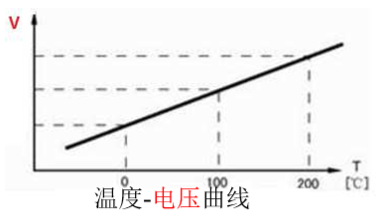
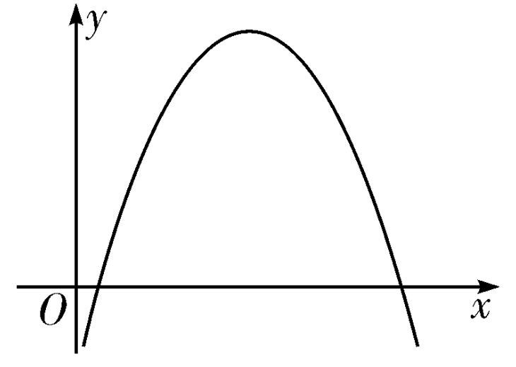
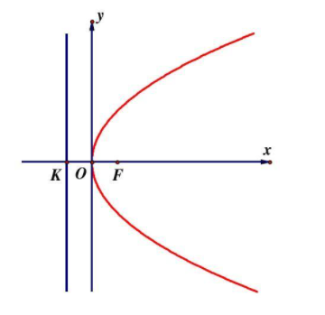
1、传感器的直观认识:

Slide 26
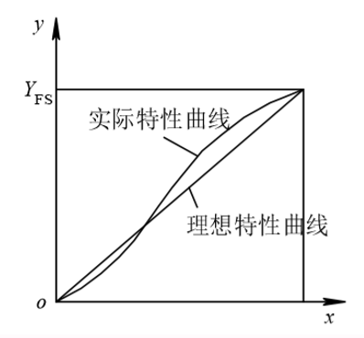
1、传感器的直观认识:
设计原则二：不论设计什么样的传感器，被测量和输出量之间的响应在数学形式上只能是一一映射关系。

Slide 27
2、传感器的作用和地位:
构成现在信息技术的三大支柱：
传感器技术（信息采集 Information Collection）
通信技术（信息的传递 Information Transformation）
计算机技术（信息处理 Information Processing）
在利用信息的过程中首先要解决获取准确可靠的信息，而传感器是获取信息的主要途径和手段。

Slide 28
2、传感器的作用和地位:
传感应用领域十分广泛
（1）测与数据采集
（2）检测与控制
（3）诊断与监测
（4）辅助观测仪器
（5）资源探测
（6）环境保护
（7）医疗卫生
（8）家用电器…………
智能房屋（自动识别主人，太阳能提供能源）
智能衣服（自动调节温度）
智能公路（自动记录公路的压力、温度、车流）
智能汽车（无人驾驶、卫星定位）

Slide 29
2、传感器的作用和地位:
传感器已渗透到宇宙开发、海洋探测、军事国防、环境保护、资源调查、医学诊断、生物工程、商检质检、甚至文物保护等等极其广泛的领域。可以毫不夸张地说：几乎个现代化项目，以至各种复杂工程系统，都离不开各种各样的传感器。
由此可见，传感器技术在发展济、推动社会进步方面的重要作用，是十分明显的。

Slide 30
3、传感器国内外发展趋势:
中国
我国的传感器技术及产业在国家“大力加强传感器的开发和在国民济中的普遍应用”等一系列政策导向和资金的支持下，近年来也取得了较快发展。
2011年中国传感器行业产约27.5亿只，2012年约32亿只,2013
年中国传感器行业产达到38.6亿只(1300亿元)。
传感器产业在科技投入(费、高级人才资源)、产业环境以及科技实力(专利件数、新品开发周期、关键材料与零组件、产能力)三大方面的综合竞争能力远低于美国、日本、欧洲等发达国家。

Slide 31
3、传感器国内外发展趋势:
国际趋势：
（1）提高与改善传感器的技术指标（打靶子研究）
（2）开发新材料：敏感材料是传感器的重要基础，基于新材料出现的传感器（创新性研究）
（3）采用新原理、新工艺，如高温超导磁传感器灵敏度远远高于霍耳器件，可用于磁成技术（创新性研究）
（4）微型化与微功耗（整合式工程研究）
（5）集成化与多功能化（整合式工程研究）
（6）传感器的智能化（整合式工程研究）
（7）传感器的数字化和网络化（整合式工程研究）

Slide 32
4、传感器国的定义、组成和分类方法:
广义：
传感器是一种能把特定的非电信号（物理、化学、生物等）按一定规律转换成某种便于处理和传输的另一种物理(一般为电)的装置。
狭义：
能把外界非电信息转换成电信号输出的器件
国家标准（GB7665—87）对传感器（Sensor/Transducer）定义：
能够感受规定的被测并按照一定规律转换成可用输出信号的器件和装置，通常由敏感元件和转换元件组成

Slide 33
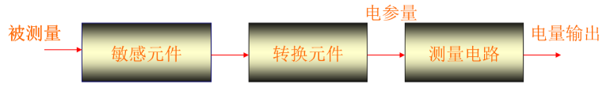
4、传感器国的定义、组成和分类方法:
传感器的组成
传感器由敏感元件、转换元件、测量电路三部分组成
敏感元件(Sensitive-element，又称预变换器)感受被测量;
转换元件(Transduction-element)将响应的被测量转换成电参量(如电阻、电容、电感等);
测量电路(Measuring-circuit,或转换电路或信号处理电路)把电参量接入电路转换成电量;

Slide 34
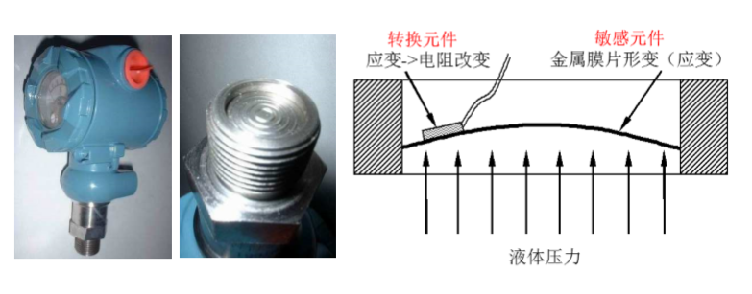
4、传感器国的定义、组成和分类方法:

Slide 35
4、传感器国的定义、组成和分类方法:
传感器的分类
传感器分类方法较多,无统一方法，大体有以下几种：
1）按传感器检测的范畴分类
物理传感器
化学传感器
生物传感器
2）按传感器输出信号分类
模拟传感器
数字传感器
3）按传感器的结构分类
结构型传感器：材料几何形状或尺寸的改变
物性型传感器：材料物理性质的变化
复合型传感器

Slide 36
4、传感器国的定义、组成和分类方法:
传感器的分类
5）按传感器的转换原理分类
机—电传感器
光—电传感器
热—电电传感器
磁—电传感器
6）按传感器的能源分类
有源传感器
无源传感器
国标制定的传感器分类体系表将传感器分为：物理、化学、
生物类传感器三大门类；含12个小类：力学、热学、光学、磁学、电学、声学、射线、气体、离子、温度传感器以及生化、生理传感器。

Slide 37
总结及作业
1、掌握传感器的定义，组成和分类方法；
2、掌握人体传感器系统与非人体传感器系统的类比研究；

